Slide 1
Ptasi Album
Adam Żurawski
Bartosz Karwowski
Mikołaj Ostropolski

Slide 2
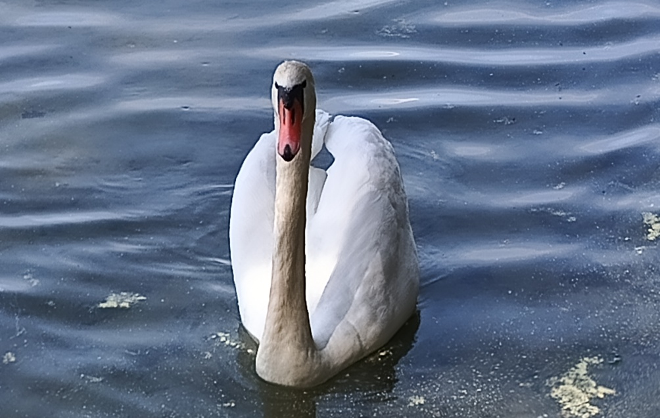
Łabędź niemy (Cygnus olor)
Łabędź niemy to najbardziej znany gatunek ptaka żyjący na wolności. Zimuje w zachodniej Europie, ale także coraz częściej w Polsce. Jest to gatunek chroniony. Młode łabędzie są szarobrązowe, a dorosłe całkowicie białe. Mają długą szyję w kształcie litery „s”, małą głowę, pomarańczowoczerwony dziób oraz czarne pole między dziobem a okiem, a także narośl, która u samców jest większa niż u samic. Łabędzie ważą od 6,5 do 15 kg. Są to jedne z najcięższych ptaków, które latają. Mają bardzo dobry słuch i wzrok. Nie boją się ludzi, dlatego można je obserwować z bliskiej odległości. Żywią się głównie roślinami. Żyją średnio ponad 10 lat.

Slide 3
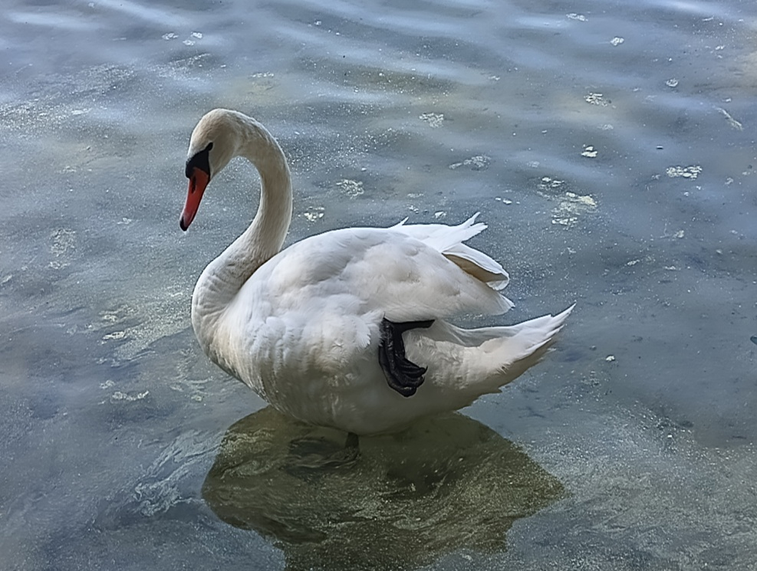
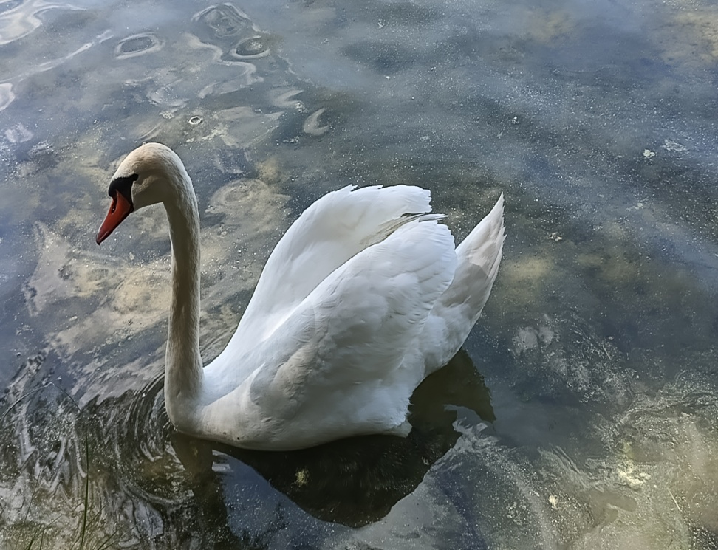
Łabędź niemy c.d.

Slide 4
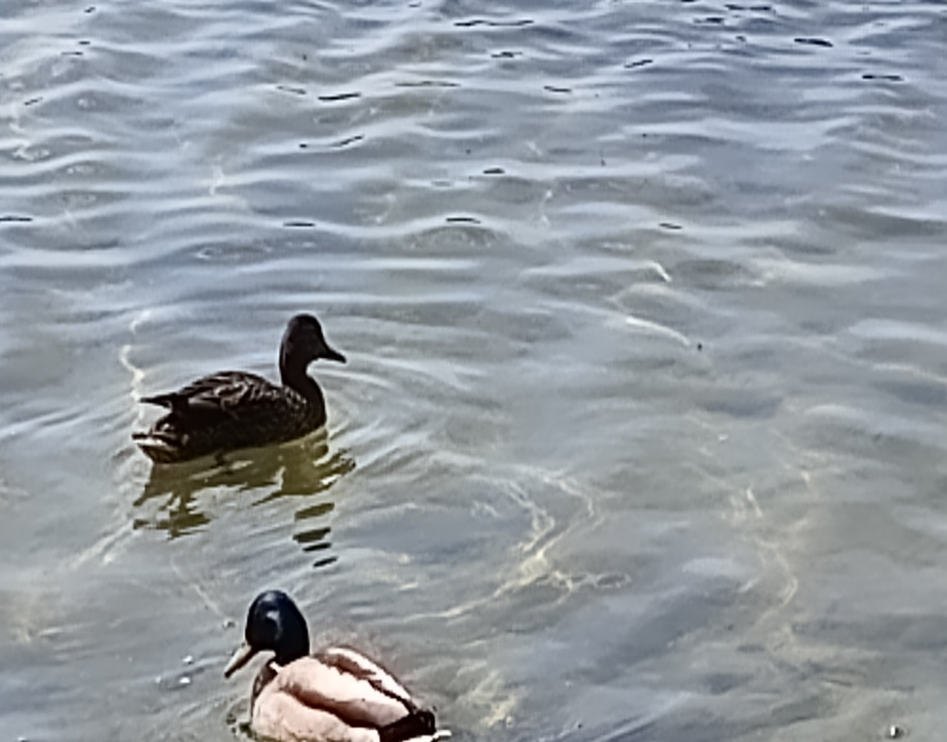
Kaczka krzyżówka (Anas platyrhynchos)
Kaczka krzyżówka to najpowszechniejsza kaczka w Polsce, która najczęściej u nas zimuje. Nie jest objęta ochroną gatunkową. Samiec jest kolorowo ubarwiony. Ma zielonkawo połyskującą głowę oddzieloną od reszty ciała białą obrożą, a pióra ogonowe zawinięte do góry. Samica jest brązowa z ciemniejszymi kreskami. Jej cecha charakterystyczna to niebieski kolor lusterka, czyli połyskującej, podkreślonej białymi obrzeżami części piór., którą widać podczas lotu. Kaczka składa około 6-12 jaj. Młode po 60 dniach opuszczają gniazdo i rozpoczynają naukę latania. Żywią się zarówno roślinnością, jak i małymi owadami i bezkręgowcami. Od krzyżówki wywodzi się kaczka domowa.

Slide 5
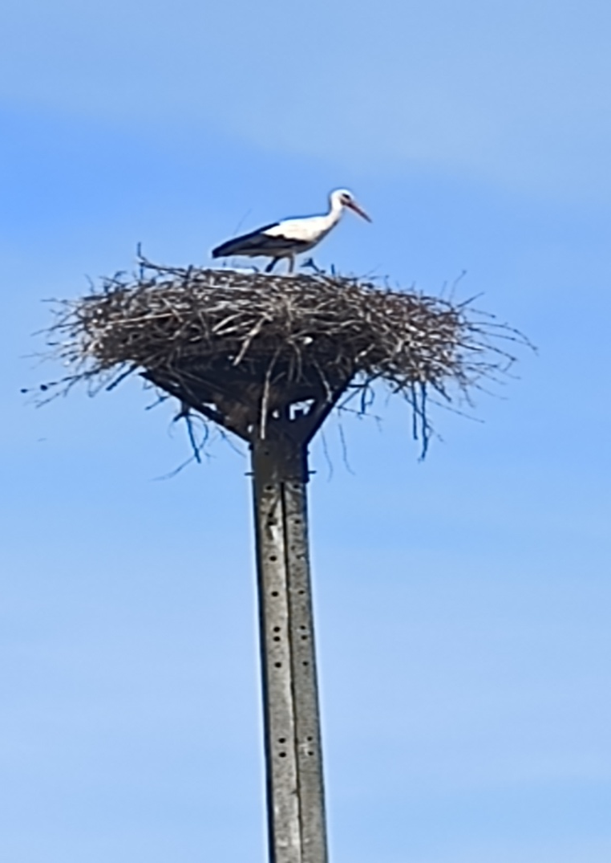
Bocian biały (Ciconia ciconia)
Bocian biały to duży ptak wędrowny, który przylatuje na przełomie marca i kwietnia, a odlatuje w sierpniu-wrześniu. To narodowy symbol wiosny, objęty ochroną. . Ma białe upierzenie z czarnymi lotkami oraz długi, czerwony dziób i czerwone nogi. W Polsce zamieszkuje co czwarty bocian biały żyjący na świecie. Żyją blisko ludzi. Żywią się wyłącznie pokarmem zwierzęcym. Zjadają małe zwierzęta wodne, myszy i duże owady, na które wytrwale polują. Samica na zmianę z samcem wysiaduje 3-6 jaj przez 33-34 dni. Po 58-64 dniach młode potrafią już dobrze latać.

Slide 6
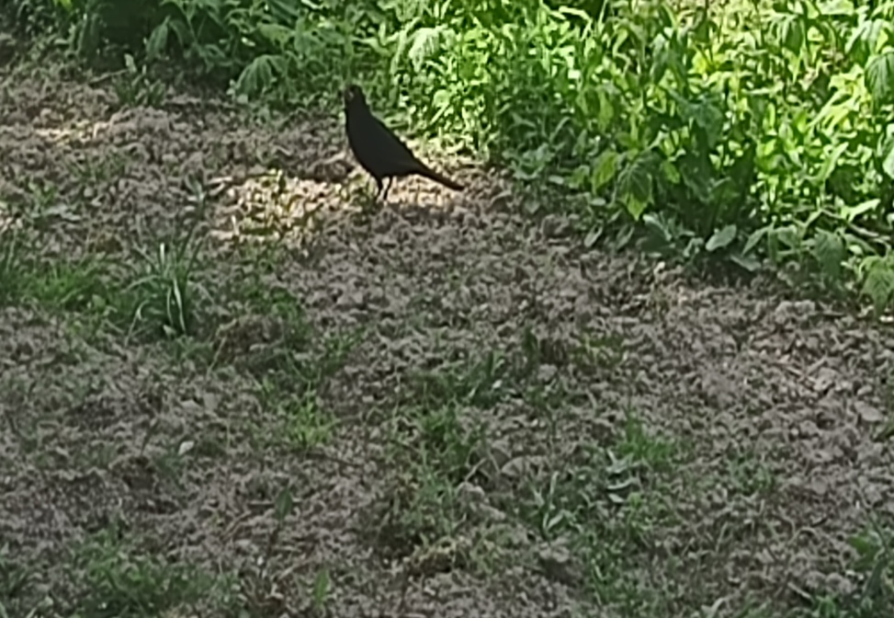
Kos (Turdus merula )
Kos to ptak średniej wielkości. Samiec jest matowoczarny, z żółtopomarańczowym dziobem i żółtą obrączką wokół oka. Samica ma brunatne ubarwienie, z plamkami od spodu. Kosy to ptaki wędrowne, które przylatują w marcu i kwietniu, a odlatują w październiku. Na większości obszaru Polski stały się ptakiem osiadłym i zimuje w naszym kraju. To gatunek objęty ochroną. Jego gniazdo wykonane jest z traw i drobnych gałązek. Umieszcza je przy pniu lub rozwidleniu gałęzi.

Slide 7
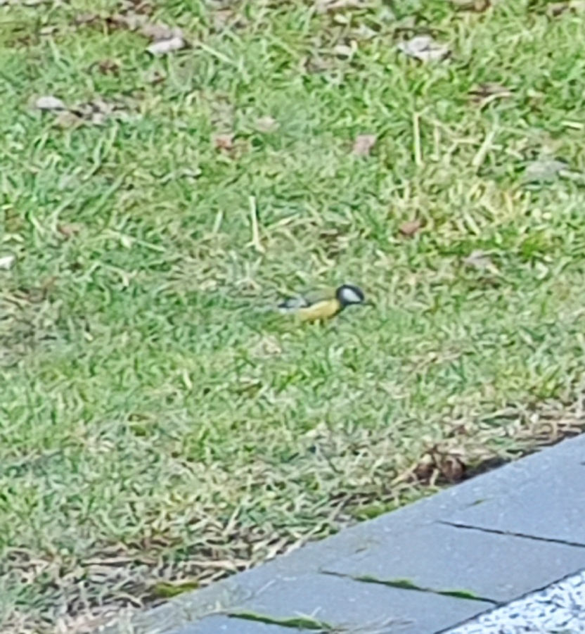
Sikora bogatka (Parus major)
Sikora bogatka gatunek małego ptaka wróblowego, szeroko rozpowszechniony i pospolity w całej Europie. Na ogół zamieszkuje każdy rodzaj lasu, często spotykana w sąsiedztwie człowieka. Większość bogatek nie migruje, z wyjątkiem bardzo surowych zim. Wyprowadza dwa lęgi w roku.

Slide 8
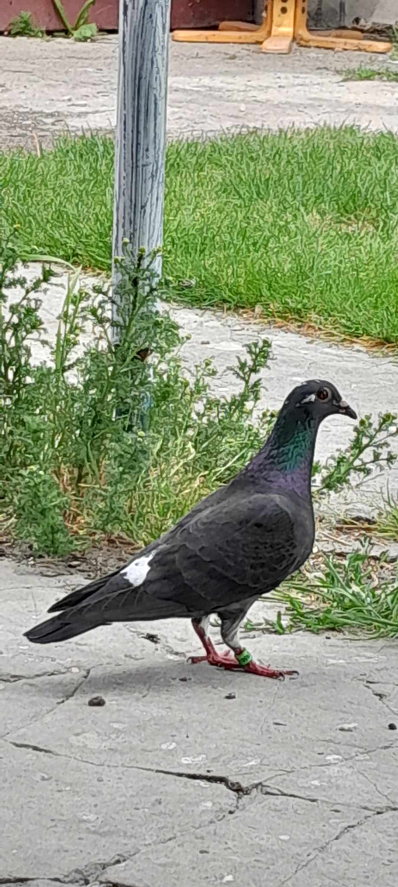
Gołąb ( Columba )
Gołąb wszędobylski ptak, można go spotkać na całym świecie. Ptaki te charakteryzuje szare ubarwienie piór, są szybkie i zwinne zarówno na lądzie jak i w powietrzu. W okresie godowym samce wykonują powietrzne akrobacje by przypodobać się samicy oraz wydają charakterystyczne dźwięki.

Slide 9
Dziękujemy ☺

